Slide 1

Sistemas Distribuídos
Sincronização de Processos Distribuídos
INTRODUÇÃO
DESVIO E DERIVAÇÃO DE RELÓGIO
TEMPO UNIVERSAL COORDENADO
MÉTODO DE CRISTIAN
ALGORITMO DE BERKELEY
CLOCK LÓGICO
ALGORITMO DE LAMPORT
www.fiap.com.br

Slide 2
Introdução
Em um sistema centralizado, o tempo não é ambíguo. Quando um processo precisa “saber” a hora, ele faz uma chamada de sistema (system call) e o sistema operacional responde. Se o processo A “perguntar” a hora e, um pouco mais tarde, o processo B também “perguntar” a hora, o valor que B obtém como resposta será superior – no máximo, igual – ao valor que A obteve. Porém, nunca será inferior.
Em um sistema distribuído, entretanto, obter um acordo sobre o horário não é trivial...
2

Slide 3
Introdução
Considere, por exemplo, as implicações da falta de um horário global no programa make do Unix.
O modo de operação do programa make é simples. Quando o desenvolvedor termina de alterar todos os arquivos-fonte, ele executa o programa make, que examina os horários em que todos os arquivos-fonte e os respectivos arquivos-objeto foram modificados pela última vez.
3

Slide 4
Introdução
Por exemplo, se o horário do arquivo-fonte input.c for 2151 e o horário do correspondente arquivo-objeto input.o for 2150, make “sabe” que input.c foi alterado após a geração de input.o e, portanto, input.c deve ser recompilado.
Por outro lado, se o horário do arquivo-fonte output.c for 2144 e o horário do arquivo-objeto output.o for 2145, nenhuma compilação será necessária para output.c.
4

Slide 5
Introdução
Agora imagine o que poderia acontecer em um sistema distribuído para compilação (build) de sistemas de software de grande porte, no qual não houvesse um acordo global sobre o horário.
Suponha que o horário de output.o seja 2144 – como citado antes – e que, logo depois, output.c tenha sido modificado, mas recebeu o horário 2143 porque o relógio do computador no qual ele foi alterado estava um pouco atrasado, conforme mostra a figura a seguir.
5

Slide 6
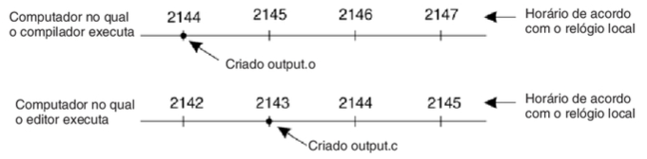
Introdução
tempo
Quando cada máquina tem seu próprio relógio, um evento que ocorreu após outro evento pode, ainda assim, receber um horário anterior ao primeiro evento.
6

Slide 7
Introdução
Nesta situação, o programa make não executará o compilador, de tal forma que o código binário executável será uma mistura de arquivos-objeto referentes aos arquivos-fontes antigos e aos arquivos-fontes novos. Assim, provavelmente, o programa irá apresentar algum erro e o desenvolvedor ficará confuso tentando entender o que está errado no código.
Quando cada máquina tem seu próprio relógio, um evento que ocorreu após outro evento pode, ainda assim, receber um horário anterior.
7

Slide 8
Introdução
O tempo é um problema prático importante. Por exemplo, precisamos que os computadores espalhados pelo mundo mostrem a indicação de tempo das transações de comércio eletrônico de maneira consistente.
O tempo também é uma construção teórica importante para se entender como as execuções distribuídas ocorrem.
8

Slide 9
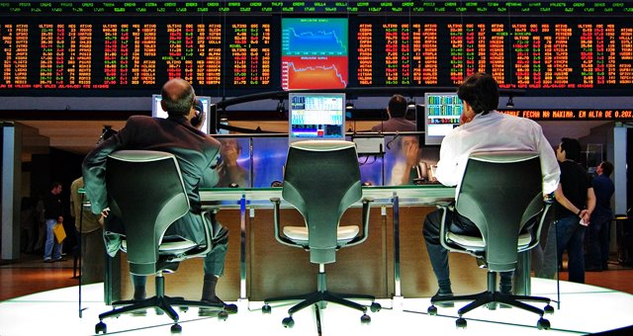
Introdução
O controle do tempo é fundamental para as corretoras de valores manterem os investidores atualizados.
9

Slide 10
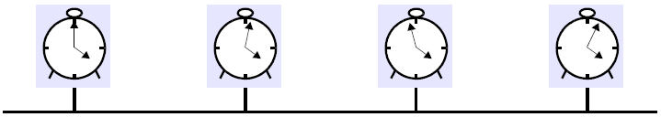
Introdução
Contar tempo nos sistemas distribuídos é problemático. Normalmente, cada computador tem seu próprio relógio físico e, havendo vários computadores, os relógios diferem entre si e é muito difícil sincronizá-los perfeitamente.
rede
Distorção entre relógios de computador em um sistema distribuído.
10

Slide 11
Introdução
A ausência de um relógio físico global torna difícil descobrir o estado dos programas distribuídos, à medida que eles são executados.
Frequentemente, é necessário saber qual é o estado do processo A, quando o processo B está em um determinado ponto de sua execução, mas não é possível utilizar os relógios físicos de cada máquina para saber o que é verdade ao mesmo tempo.
11

Slide 12
Desvio e Derivação de Relógio
Os relógios de computador, assim como os demais relógios, tendem a não estar em perfeito acordo.
Neste contexto, chama-se de desvio (skew) a diferença instantânea entre as leituras de quaisquer dois relógios.
12

Slide 13
Desvio e Derivação de Relógio
Além disso, os relógios estão sujeitos à deriva de relógio (drift), que significa que eles contam o tempo com diferentes velocidades e, portanto, divergem.
A taxa de derivação (drift rate) de um relógio é o deslocamento (diferença na leitura) entre o relógio local e um relógio de referência nominal, considerado “perfeito”, por unidade de tempo, medida pelo relógio de referência.
13

Slide 14
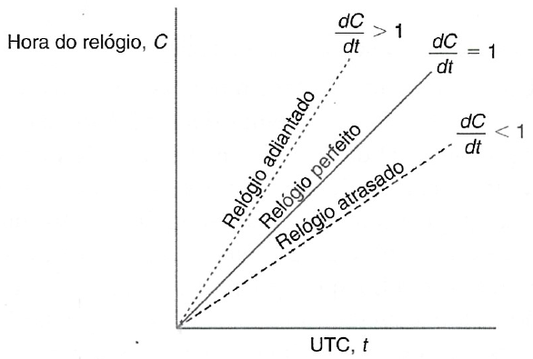
Desvio e Derivação de Relógio
< t + 1 s
t + 1 s
> t + 1 s
t + 1 s
Relação entre a hora de um relógio C e a hora UTC quando as taxas de ciclos de relógios são diferentes.
14

Slide 15
Desvio e Derivação de Relógio
Para relógios comuns, baseados em cristal de quartzo, a taxa de derivação é cerca de 10⁻⁶ segundos de diferença em cada segundo, ou seja, uma diferença de 1 segundo a cada 1.000.000 de segundos ou, de maneira aproximada, 1 segundo a cada 11,5 dias.
A taxa de derivação dos relógios de quartzo de alta precisão é de cerca de 10⁻⁷ s/s ou 10⁻⁸ s/s.
15

Slide 16
Tempo Universal Coordenado
Os relógios de computador podem ser sincronizados com fontes externas de tempo altamente precisas. Os relógios físicos mais precisos usam osciladores atômicos, cuja taxa de derivação é de cerca de uma parte em 10¹³ ⇒ 1 s em 10.000.000.000.000 s (≅ 3.171 séculos).
A saída destes relógios atômicos é utilizada como padrão para o tempo real transcorrido, conhecido como Tempo Atômico Internacional (TAI) (International Atomic Time).
16

Slide 17
Tempo Universal Coordenado
Os segundos, anos e outras unidades de tempo que usamos têm suas raízes no tempo astronômico. Elas foram originalmente definidas em termos da rotação da Terra sobre seu eixo e sua translação em torno do Sol.
Desde 1967, considera-se um segundo (1 s) padrão como 9.192.631.770 períodos de transição entre duas camadas hiper finas do estado fundamental do Césio-133 (Cs¹³³).
17

Slide 18
Tempo Universal Coordenado
O Tempo Universal Coordenado, abreviado como UTC – um “meio-termo” entre o inglês Coordinated Universal Time e o francês Temps Universel Coordonné – é um padrão internacional para contagem de tempo. Os sinais UTC são sincronizados e transmitidos regularmente de estações de rádio terrestres e satélites, cobrindo muitas partes do planeta. Por exemplo, nos EUA, a estação de rádio WWV transmite sinais de tempo em várias frequências de ondas curtas. As fontes de satélite incluem o GPS (Global Position System).
18

Slide 19
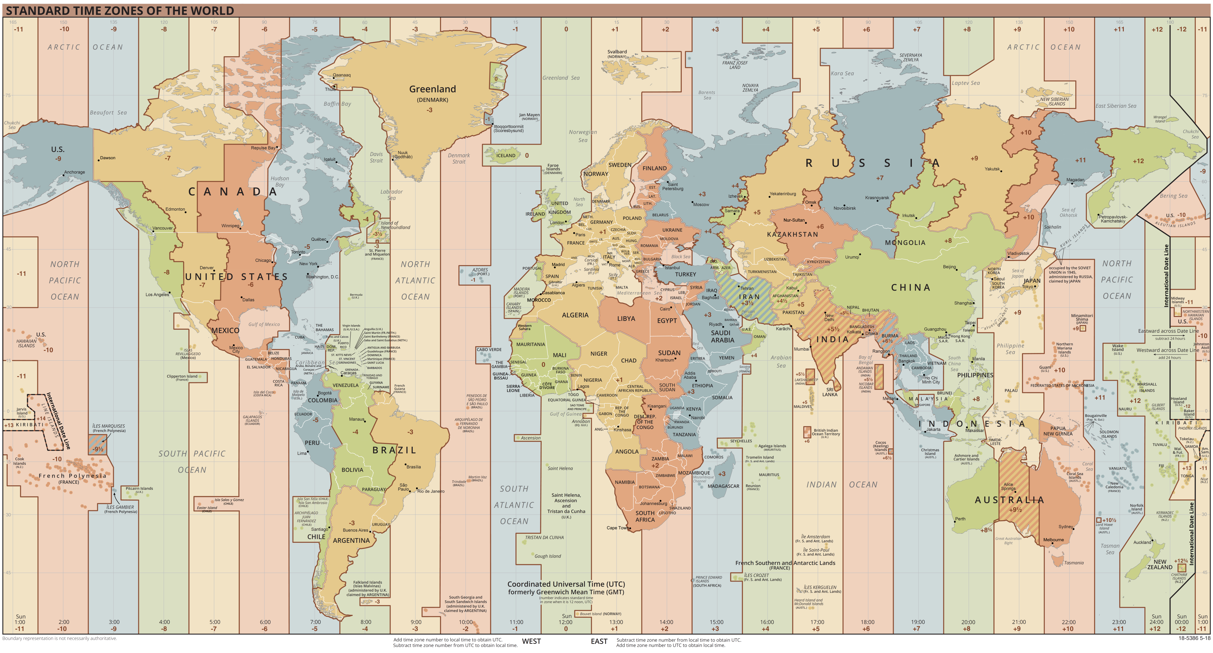
Tempo Universal Coordenado
A hora no mundo, em relação ao UTC.
19

Slide 20
Tempo Universal Coordenado
Comparados com o UTC “perfeito”, os sinais recebidos das estações terrestres têm uma precisão de 0,1 a 10 milissegundos (10⁻³ s). Já os sinais recebidos dos sistemas de GPS têm precisão de 1 microssegundo (10⁻⁶ s).
Computadores com receptores agregados podem sincronizar seus relógios com esses sinais de temporização. Outra alternativa é receber o tempo, com uma precisão de poucos milissegundos, por meio de uma linha telefônica, de organizações como o NIST (National Institute of Standards and Technology) dos EUA.
20

Slide 21
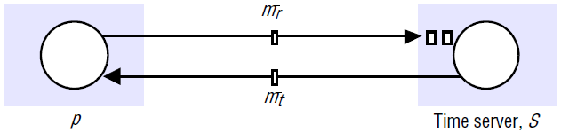
Método de Cristian
Cristian sugeriu o uso de um servidor de tempo, conectado a um dispositivo que recebe sinais de uma fonte UTC, para sincronizar computadores externamente. Ao receber uma requisição, o processo servidor S fornece o tempo, de acordo com o seu relógio.
Sincronização de relógio usando um servidor de tempo.
21

Slide 22
Método de Cristian
Cristian observou que, embora não haja um limite superior para os atrasos na transmissão de mensagens em um sistema assíncrono, frequentemente, os tempos de viagem de ida e volta para mensagens trocadas entre pares de processos são razoavelmente curtos – uma pequena fração de segundo. Ele descreve o método como probabilístico: o método só obtém sincronização se os tempos de viagem de ida e volta observados entre cliente e servidor forem suficientemente curtos, comparados com a precisão exigida.
22

Slide 23
Algoritmo de Berkeley
• Nenhum computador tem um receptor UTC.
• O servidor de tempo é ativo e requer, periodicamente de cada computador que compõe o sistema distribuído, o tempo de seu relógio local.
• O servidor de tempo calcula a média dos tempos (considerando o tempo dele mesmo) e informa para cada computador como ajustar seu relógio para ter seu tempo igual à média calculada.
23

Slide 24
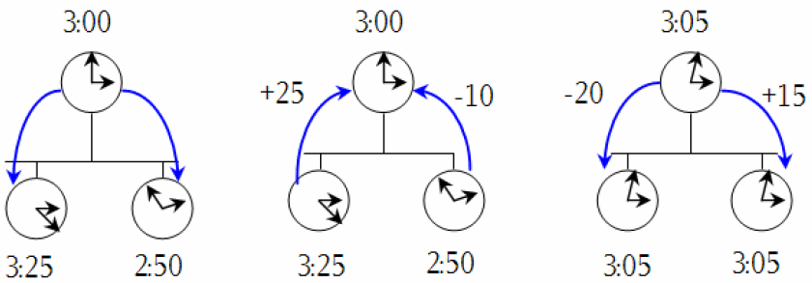
Algoritmo de Berkeley
Algoritmo de Berkeley para sincronização de relógios de computador em um sistema distribuído.
24

Slide 25
Clock Lógico
A sincronização dos clocks dos computadores de um sistema distribuído não precisa ser absoluta pelos seguintes motivos:
• Se não há interação entre dois processos, não há necessidade de que seus clocks sejam sincronizados.
• Normalmente, o que importa não é que todos os processos concordem com o exato tempo em que os eventos ocorreram, mas que concordem com a ordem em que os eventos ocorreram.
25

Slide 26
Clock Lógico
• Clock Lógico: Consistência interna é o que importa e não quanto os clocks estão próximos do tempo real.
• Clock Físico: Os clocks não podem diferir do tempo real mais que um determinado valor.
26

Slide 27
Algoritmo de Lamport
Lamport definiu a seguinte relação “acontece-antes”: a → b (a acontece antes de b). Isto significa que todos os processos concordam que primeiro o evento a ocorreu e depois disto, o evento b ocorreu. Esta relação pode ser observada em duas situações:
Se a e b são eventos no mesmo processo e a ocorre antes de b, então, a → b é verdadeiro.
Se a é o evento de uma mensagem sendo enviada por um processo e b é o evento da mensagem sendo recebida por outro processo, então, a → b é verdadeiro.
27

Slide 28
Algoritmo de Lamport
• A relação “acontece-antes” é transitiva, logo: se a → b e b → c, então, a → c
• Se dois eventos c e d ocorrem em diferentes processos que não trocam mensagens entre si, então c → d não é verdadeiro e nem d → c é verdadeiro. Estes eventos são ditos concorrentes e nada pode ser afirmado sobre quando eles ocorreram.
28

Slide 29
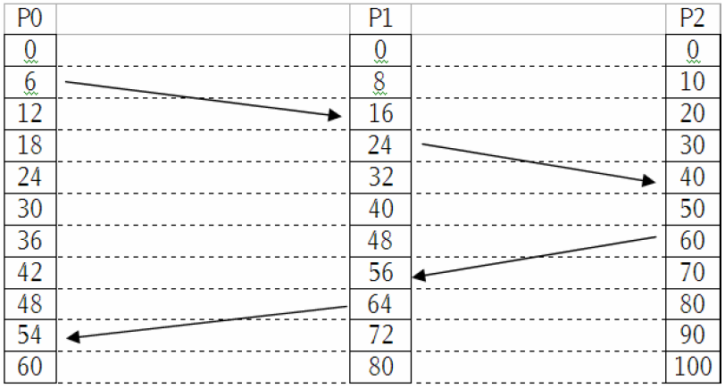
Algoritmo de Lamport
29

Slide 30
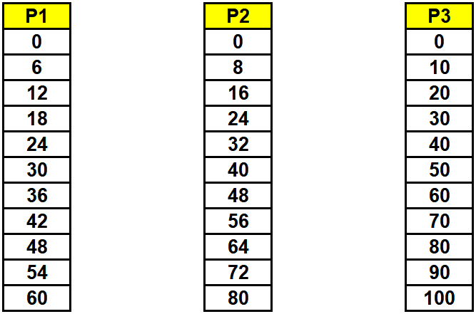
Algoritmo de Lamport
30

Slide 31
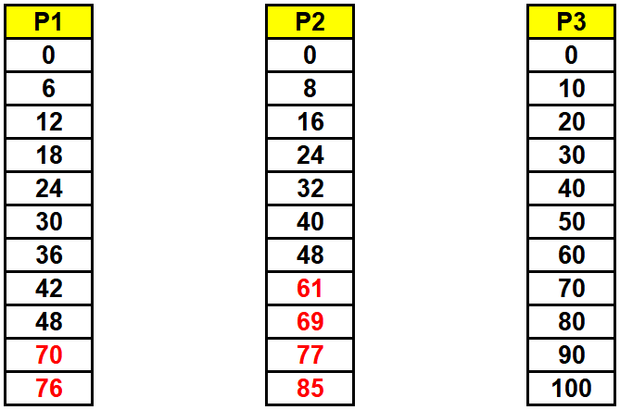
Algoritmo de Lamport
31

Slide 32
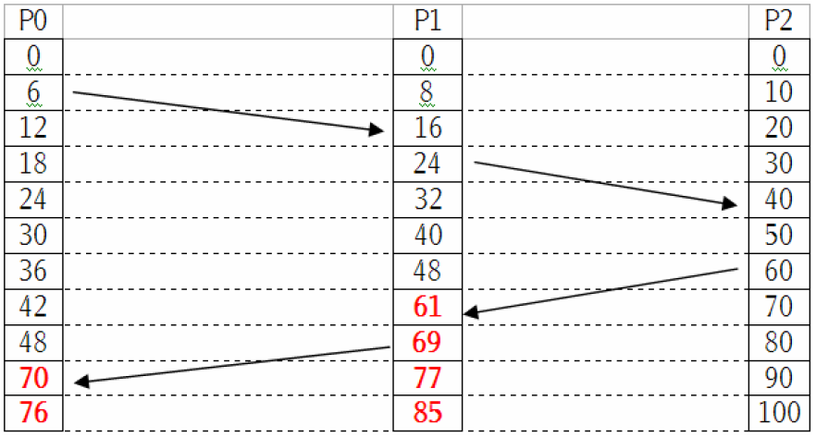
Algoritmo de Lamport
32

Slide 33
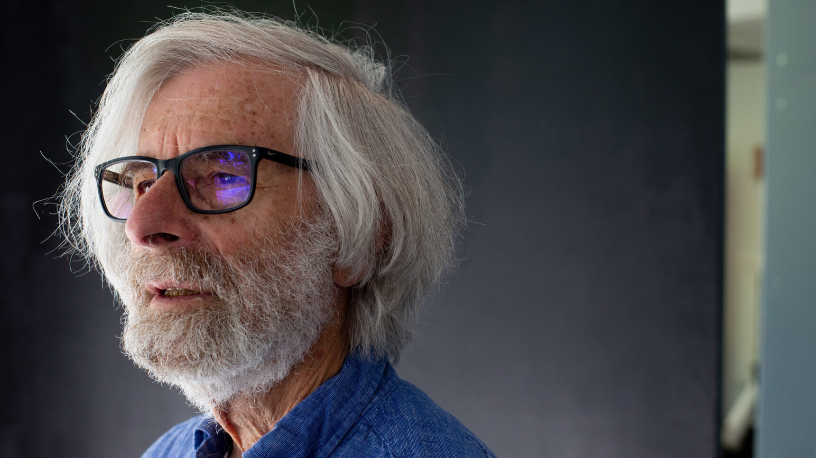
The Man Who Revolutionized Computer Science With Math
33
https://www.youtube.com/watch?v=rkZzg7Vowao

